Slide 1

RYHMÄTYÖ
Projektimaisen toiminnan suunnittelu ja toteutus

Slide 2
LAAJA-ALAINEN OSAAMINEN (Vasu 2018)
Varhaiskasvatuksessa luodaan pohjaa lasten laaja-alaiselle osaamiselle.
Laaja-alainen osaaminen muodostuu tietojen, taitojen, arvojen, asenteiden ja tahdon kokonaisuudesta.
Osaaminen tarkoittaa myös kykyä käyttää tietoja ja taitoja sekä toimia tilanteen edellyttämällä tavalla.
Tietojen ja taitojen käyttämiseen vaikuttavat lasten omaksumat arvot ja asenteet sekä tahto toimia.
Laaja-alaisen osaamisen tarve nousee ympäröivän maailman muutoksista. Ihmisenä kasvaminen, opiskelu, työnteko sekä kansalaisena toimiminen nyt ja tulevaisuudessa edellyttävät tiedon- ja taidonalat ylittävää ja yhdistävää osaamista.
Laaja-alaisen osaamisen kehittyminen edistää lasten kasvua yksilöinä ja yhteisönsä jäseninä. Osaamisen kehittyminen alkaa varhaislapsuudessa ja jatkuu läpi elämän.
Laaja-alaisen osaamisen tavoitteet kulkevat jatkumona varhaiskasvatussuunnitelman perusteista esi- ja perusopetuksen opetussuunnitelmien perusteisiin.
Laaja-alaisen osaamisen tavoitteet ovat ohjanneet Vasuperusteiden valmistelua, ja ne tulee ottaa huomioon paikallisissa varhaiskasvatussuunnitelmissa.
Laadukas pedagoginen toiminta vahvistaa lasten laaja-alaista osaamista.
Laaja-alaisen osaamisen kehittymiseen vaikuttaa se, miten varhaiskasvatuksessa toimitaan, miten eri oppimisympäristöjä käytetään sekä miten lasten hyvinvointia ja oppimista tuetaan.
Laaja-alaisen osaamisen tavoitteet otetaan huomioon toimintakulttuurin ja oppimisympäristöjen kehittämisessä sekä kasvatuksessa, opetuksessa ja hoidossa. Oppimisen alueiden tehtävänä on edistää lasten laaja-alaista osaamista.

Slide 3
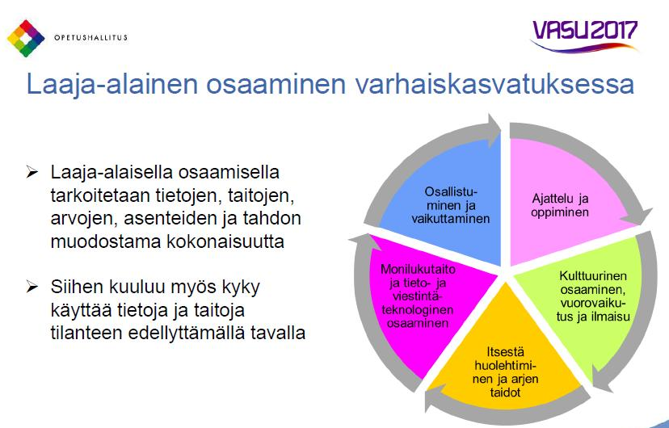

Slide 4
RYHMÄTYÖN OHJEET
5 ryhmää päiväopiskelijoista, 1 ryhmä oppisopimusopiskelijoista
Ryhmätyön aikataulu:
→ 9.4. aloitus Vasun lukeminen ja muistiinpanot (2h)
→ 14.4. Projektisuunnittelua (2h)
→ 15.4. Projektisuunnitelma valmiiksi ja palautus pedanetiin (2h)
→ 16.4. Projektiesitykset (2h)
Opsot oma ryhmä; suunnittelee toimintaa yhdessä ja toteuttaa projektin omassa ryhmässä. Huomioikaa ryhmän tarpeet! Oppisopimusopiskelijat palauttavat omat projektisuunnitelmat ja raportit Pedanetiin toukokuun loppuun mennessä.
Tänään:
→ Tehdään ryhmät
→ Ryhmä lukee yhdessä oman laaja-alaisen osaamisen alueen
→ Ryhmä tekee yhdessä muistiinpanot (mind map, muu tapa) omasta laaja-alaisen osaamisen alueestaan ja palauttaa sen pedanetiin

Slide 5
RYHMÄJAKO
1. Ajattelu ja oppiminen (2-vuotiaat):
2. Kulttuurinen osaaminen, vuorovaikutus ja ilmaisu (5-vuotiaat):
3. Itsestä huolehtiminen ja arjen taidot (3-vuotiaat):
4. Monilukutaito ja tieto- ja viestintäteknologinen osaaminen (4-vuotiaat):
5. Osallistuminen ja vaikuttaminen (6-vuotiaat):
6. Kulttuurinen osaaminen, vuorovaikutus ja ilmaisu(4-vuotiaat):

Slide 6
Paikalla oppitunnilla 9.4.
Poissaolijat:

Slide 7
Työskentely
9.4. Ryhmä tutustuu omaan laaja-alaisen osaamisen alueeseen ja tekee lyhyet muistiinpanot alueesta (esim. mind map) ja palauttaa muistiinpanot Pedanetin palautuskansioon.
14.4. Ryhmä lukee Lapsen ja perheen tukena-kirjasta oman ikäkauden kehityksen osa-alueet ja aloittaa projektimaisen toiminnan suunnittelun huomioiden laaja-alaisen osaamisen asiat ja annetun ikäkauden kehityksen
Ryhmä miettii toimintaa, joilla laaja-alaisen osaamisen alue tulee toteutettua ja hahmottelee millaisin askelin projekti etenee.
15.4. Projekti suunnitelma tehdään valmiiksi. Ryhmä palauttaa valmiin suunnitelman palautetaan Pedanetin palautuskansioon
16.4. Projektisuunnitelmat esitellään toisille
Oppisopimusopiskelijat miettivät oman ryhmän lasten ikäkauden mukaiset toiminnat ja valitsemansa laaja-alaisen osaamisen tavoitteet
  Toteuttaa toiminnan omalla työpaikalla.
  Raportoi toteutuksen ja palauttaa raportin Pedanetin palautuskansioon 28.5 mennessä.

Slide 8
HUOMIOITAVAA
Tavoitteet laaja-alaisen osaamisen alueen pohjalta
Ikätaso huomioitava toimintaa suunnitellessa
Projektiin sisältyy vähintään 5 erillistä tuokiota esim. retki, lukemista, liikuntaa, musiikkia, kädentaitoja
Suunnitelmat palautetaan ryhmäpalautuskansioon, josta jokainen saa tallennettua itselleen pedagogisesti perusteltuja, vasun mukaista toimintaa toteuttavia projektisuunnitelmia. Helpottaa mm. tulevan TEO:n aikaista toimintaa ja on valmista materiaalia tulevaan työhösi.

